Slide 1
सामूहिक कार्यशाला
कसरी गर्ने
The Project on Capacity Development of KUKL to Improve Overall Water Supply Service in Kathmandu Valley
Training courses: Illegal connection reduction measures
NRW Reduction: Commercial Loss
July 2023

Slide 2
कार्यशाला – 1: Illegal प्रयोग पत्ता लगाउन फिल्ड अनुसन्धानको योजना बनाउने
सबै प्रशिक्षार्थीहरूलाई 5 समूहमा विभाजन गरिनेछ, प्रत्येक समूहमा 4 जना व्यक्तिहरू छन्।
सबै प्रशिक्षार्थीहरूलाई "छलफलको नतिजा भर्ने फारम" दिइन्छ।
प्रत्येक समूहले भर्ने फारममा उल्लेखित विषयहरूको बारेमा छलफल गर्नेछ। प्रत्येक समूहले निर्णय गरेको राय सबै प्रशिक्षार्थीहरूले आफ्नो फारममा लेख्नु पर्छ।
फारममा कुल 5 विषयहरू छन्।

Slide 3
कार्यशाला – 2: डिजिटल लीक डिटेक्टर (Digital Leak Detector), चुम्बकीय लोकेटर (Magnetic Locator) प्रयोगको अनुभव
यस कोठाको पछाडिपट्टि, हामीले डिजिटल लीक डिटेक्टर र चुम्बकीय लोकेटर राखेका छौं, जुन प्रत्येक शाखामा पूर्व JICA Expertद्वारा प्रदान गरिएको थियो।
उपकरण प्रयोग गर्नको लागि प्रत्येक समूहलाई बोलाईनेछ।
प्रत्येक समूहका सबै सदस्यहरूले 2 उपकरणहरू प्रयोग गर्नु हुनेछ।
चुम्बकीय लोकेटर (Magnetic Locator ) द्वारा गमलामा गाडिएको धातुको पाइपको प्रतिक्रिया थाहा पाउने प्रयास गर्नुहोस्।
डिजिटल लीक डिटेक्टर (Digital Leak Detector) द्वारा गाडिएको गैर-मेटल पाइपबाट संगीतको आवाज आएको सुन्नुहोस्। यदि सम्भव छ भने, पाइपको स्थान अनुमान गर्नुहोस्।

Slide 4
कार्यशाला – 2: डिजिटल लीक डिटेक्टर (Digital Leak Detector), चुम्बकीय लोकेटर (Magnetic Locator) प्रयोगको अनुभव
कार्यशाला जम्मा 60 मिनेटको हुनेछ।
५ वटा समूह छन्।
त्यसैले प्रत्येक समूहले उपकरणहरू प्रयोग गर्न र मिटर खोल्न (अर्को स्लाइड) को लागि 10 मिनेट प्रयोग गर्न सक्छ।
प्रत्येक समूहको प्रत्येक प्रशिक्षार्थीले 2.5 मिनेटको लागि 1 उपकरण प्रयोग गर्न सक्छ। धेरै छोटो समयको लागि माफ गर्नुहोस्।
यो तिनीहरूलाई प्रयोग गर्ने पहिलो अनुभव प्राप्त गर्न हो।

Slide 5
कार्यशाला – 3: Velocity वाटर मिटर भित्र हेर्ने
पछाडि पट्टि, 2 velocity वाटर मिटर राखिएको छ।
1 सिल सहित र 1 सिल बिना ।
सिल नाबिगरिकान ती मिटरहरू खोल्ने प्रयास गर्नुहोस्।
खोलिसकेपछि, कृपया मिटर भित्र हेर्नुहोस् यसले कसरी काम गर्दछ जान्नको लागि।
अर्को व्यक्तिको लागि खोलेको मिटर फेरि जोडिदिनुहोला।

Slide 6
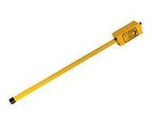
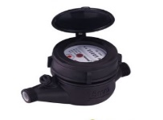

कोठाको पछाडिपट्टि
चुम्बकीय लोकेटर (Magnetic Locator)ले धातुको पाइप (Metal pipe) संग कसरी प्रतिक्रिया दिन्छ जाँच गर्नुहोस्।
1 प्रशिक्षार्थीले प्रत्येक उपकरणमा 2.5 मिनेट प्रयोग गर्नु हुनेछ। त्यसपछि, एक अर्कालाई परिवर्तन गर्नुहोस्।
Listen a sound of music. Find a location as “1-4”
With Shield
Without Shield
7
8
1
6
2
5
4
3
पक्का गर्नुहोस् कि तपाइँ सिल हुँदा हुदै छुट्याउन सक्नुहुन्न (न तोड्नुहोस्!) सिल बिना, अलग गर्नुहोस् र भित्र हेर्नुहोस्।
Metal pipe
Non-metal pipe

Slide 7
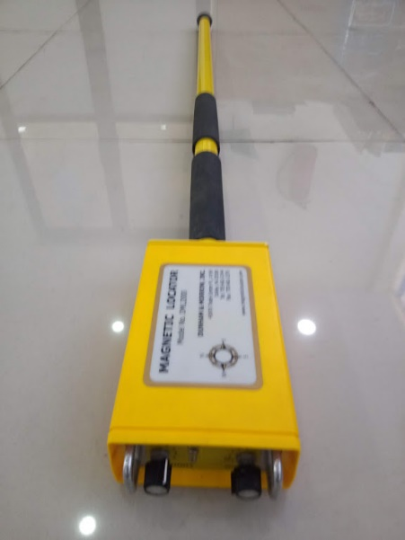
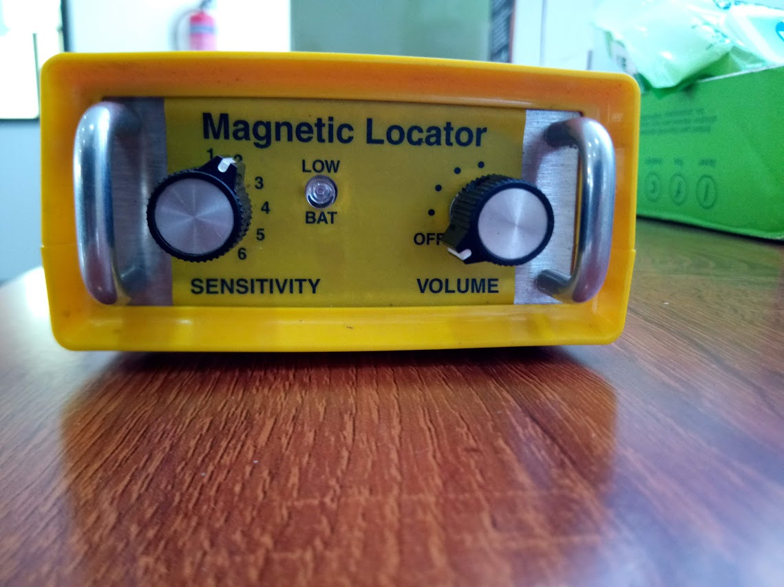
चुम्बकीय लोकेटर (Magnetic locator)
दायाँ पट्टि "भोल्युम" स्विच ON गर्नुहोस्।
लोकेटर ल्याउनुहोस्। सेन्सर जमीनबाट 8 इन्च देखि 1 फिट माथि होस्।
लोकेटरबाट आवाज सुनेर, तपाईंले गाडिएको पाइपको स्थान पत्ता लगाउन सक्नुहुन्छ।
तपाईं स्पष्ट सुन्नको लागि "sensitivity" परिवर्तन गर्न सक्नुहुन्छ।

Slide 8
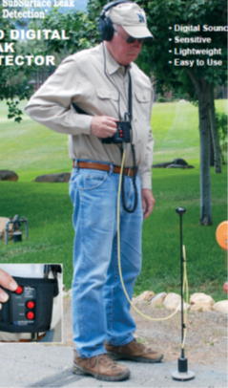
डिजिटल लीक डिटेक्टर
Digital leak detector (DLD)
हेडफोन लगाउनुहोस् र मुख्य उपकरण शरीरमा भिर्नुहोस (फोटोमा देखाइएको)
“Listen” बटन थिच्नुहोस्; यो ग्राउन्ड माइक सार्दा सुनिन बाट रोक्न पनि हो।
इच्छ्याइएको सेटिङ नआउदा सम्म "Filters" बटन थिच्नुहोस्। यस पटक, "OPn" सेट गर्नुहोस्, जुन नो फिल्टर सेटिङ हो।
"भोल्युम" बटन थिचेर 1 देखि 29 सम्म छान्नुहोस्। 10 देखि 15 बेस हुन्छ।
पाइपको ठाउँ फेला पार्न गमलामा ग्राउन्ड माइकलाई राख्नुहोस्।
प्रयोग पछि, हेडफोन तौलियाले पुछ्नुहोस्।
Listen
Volume
Filters

Slide 9
Group गठन
S.N. | Branch | Name of Trainees | Group
1 | Bhaktapur | Salikram Shrestha | A
 |  | Damodar Giri | A
2 | Madhyapur Thimi | Uma Pandey | A
 |  | Bhupendra Chaudhary | A
3 | Baneswor | Bijaya Bishwokarma | B
 |  | Bimala Bhattarai (Ghimire) | B
4 | Mahankalchaur | Balmukunda Risal | B
 |  | Hem Bhattarai | B
5 | Maharajgunj | Rabin Khadka | C
 |  | Nabin Neupane | C
 |  | Buddaram Maharajan | C
 |  | Bimal Timilsina | C
6 | Tripureswor | Mohan Lal KC | D
 |  | Ramesh Bahadur Adhikari | D
7 | Chhetrapati | Kalash Sapkota | D
 |  | Puspa Bhandari | D
8 | Lalitpur | Shalini Jha | E
 |  | Achut Regmi | E
9 | Kirtipur | Kiran K.C. | E
 |  | Dhananjaya Kumar Hatti | E
 |  | Total
A
B
C
D
E

